Slide 1
MyModel_DBFirst專案進行步驟
1.使用DB First建立 Model
1.1 在SSMS中執行dbStudents.sql程式碼，建立範例資料庫dbStudents，內含一個tStudent資料表
1.2 建立專案與資料庫的連線
1.2.1 使用NuGet(專案名稱上按右鍵→管理NuGet套件)安裝下列套件
(1) Microsoft.EntityFrameworkCore.SqlServer (2) Microsoft.EntityFrameworkCore.Tool
1.2.2 到SSMS設定登入SQL Server的使用者(必須測試連線成功)
1.2.3 到套件管理器主控台(檢視 > 其他視窗 > 套件管理器主控台)下指令
Scaffold-DbContext "Data Source=伺服器位址;Database=資料庫名稱;TrustServerCertificate=True;User ID=帳號;Password=密碼" Microsoft.EntityFrameworkCore.SqlServer -OutputDir Models -NoOnConfiguring -UseDatabaseNames -NoPluralize -Force
若成功的話，會看到Build succeeded.字眼，並在Models資料夾裡看到dbStudentsContext.cs(描述資料庫)及tStudent.cs(描述資料表)
1.2.4 在dbStudentsContext.cs裡撰寫連線到資料庫的程式
protected override void OnConfiguring(DbContextOptionsBuilder optionsBuilder)
=> optionsBuilder.UseSqlServer("Data Source=伺服器位址;Database=資料庫名稱;TrustServerCertificate=True;User ID=帳號;Password=密碼");
1.2.5 在dbStudentsContext.cs裡撰寫一個空的建構子
public dbStudentsContext()
{
}

Slide 2
2. 製作自動生成的tStudent資料表的CRUD功能
2.1 使用Scaffold方法讓Visual Studio自動建立出tStudent資料表的的CRUD功能
包含tStudentController及Index.cshtml、Create.cshtml、Edit.cshtml、Delete.cshtml、Details.cshtml等五個View的全部程式碼
2.1.1 在Controllers資料夾上按右鍵→加入→控制器
2.1.2 選擇「使用EntityFramework執行檢視的MVC控制器」→按下「加入」鈕
2.1.3 在對話方塊中設定如下
模型類別: tStudent(MyModel_DBFirst.Models)
資料內容類別: dbStudentsContext(MyModel_DBFirst.Models)
勾選 產生檢視 參考指令碼程式庫 使用版面配置頁
控制器名稱使用預設即可(tStudentsController) → 按下「新增」鈕
2.1.4 此時Visual Studio會進行Scaffolding動作，將產出一個tStudentsController
(會包含所有相關的Action)及五個View(Index.cshtml、Create.cshtml、Edit.cshtml、Delete.cshtml、Details.cshtml)的全部程式碼
※備註說明※
Index.cshtml(List範本) Create.cshtml(Create範本) Edit.cshtml(Edit範本) Delete.cshtml(Delete範本) Details.cshtml(Details範本)
2.2 修改tStudentsController內容
2.2.1 撰寫建立DbContext物件的程式
dbStudentsContext _context=new dbStudentsContext();
2.2.2 將原先既有的程式碼(如下)註解掉
// private readonly dbStudentsContext _context;
// public tStudentsController(dbStudentsContext context)
// {
// _context = context;
// }
※自動生成的Controller寫法為依賴注入(Dependency Injection, DI)，目前我們尚未學到，因此先用一般new物件的寫法※
2.3 執行Index View進行CRUD功能測試
※補充說明※
Visual Studio自動建立出的tStudentController，預設會使用「依賴注入(Dependency Injection)」的寫法
不過一開始我們先不使用依賴注入的寫法，因此我們需修改如 1.2.5 及 2.2 等步驟的程式碼後才能正常執行

Slide 3
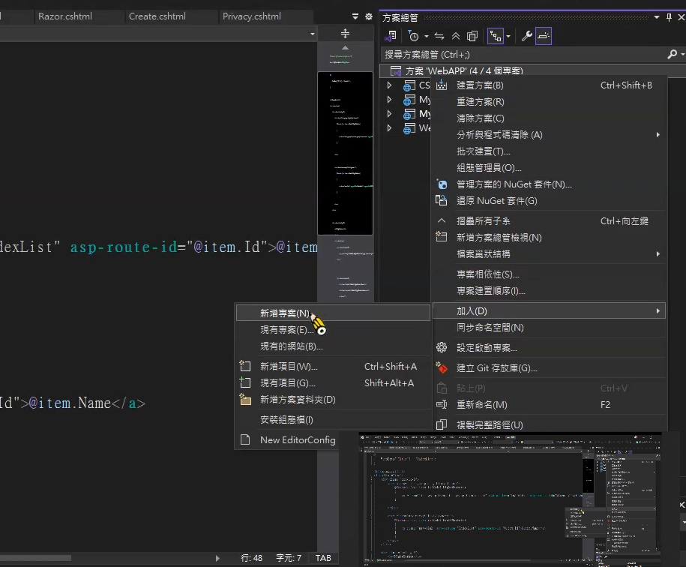
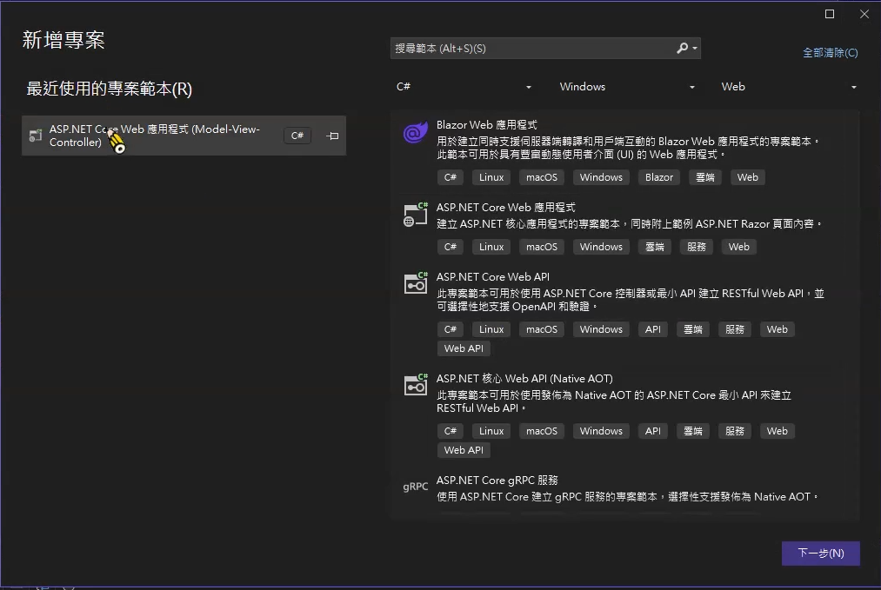
1.先新增一個MyModel_DBFirst(MVC)專案

Slide 4
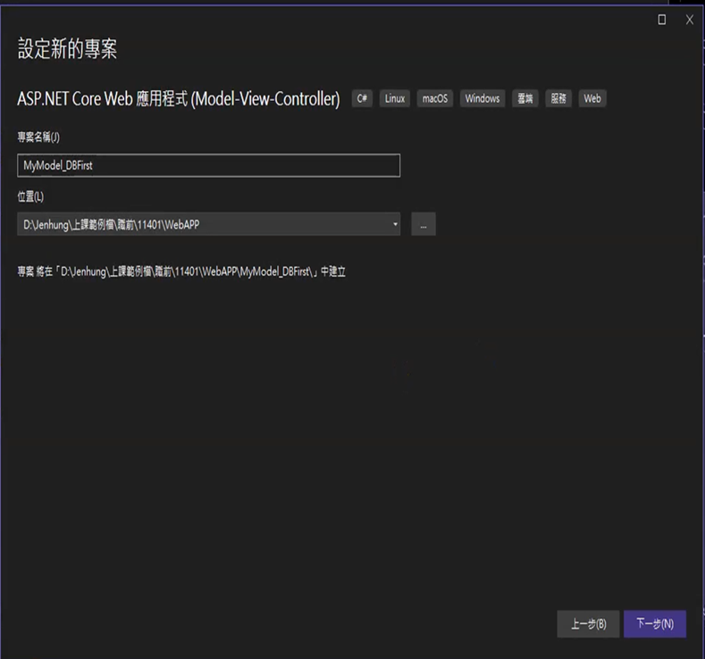
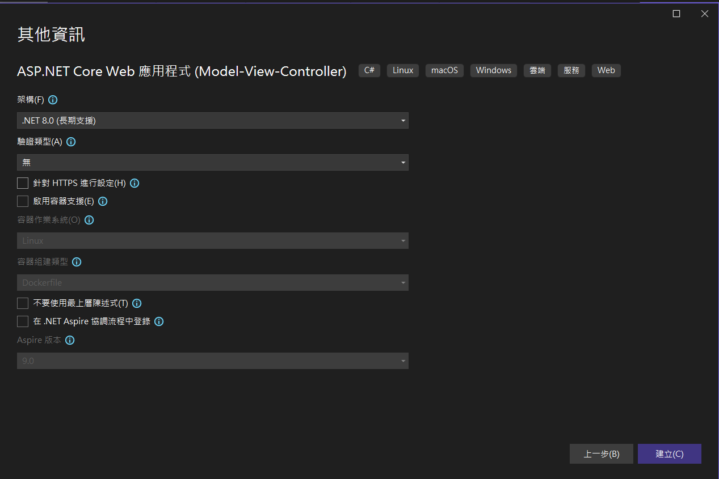
專案命名為MyModel_DBFirst HTTPS設定取消勾選
取消勾選

Slide 5
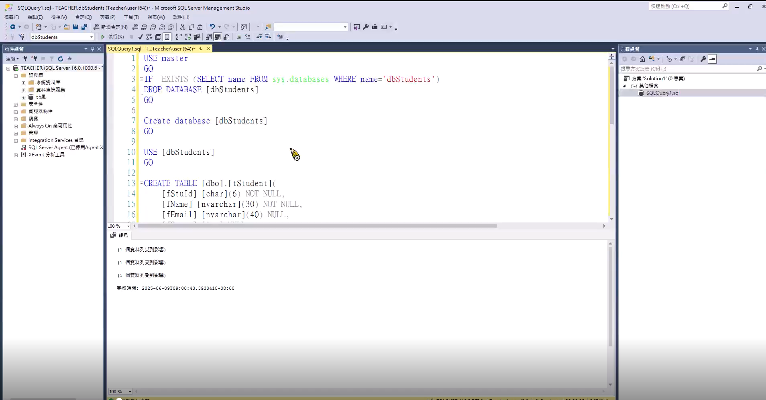
1.1 將dbstudents.sql加入後執行再重新整理，建立dbStudents資料庫
右鍵>重新整理
加入SQL

Slide 6
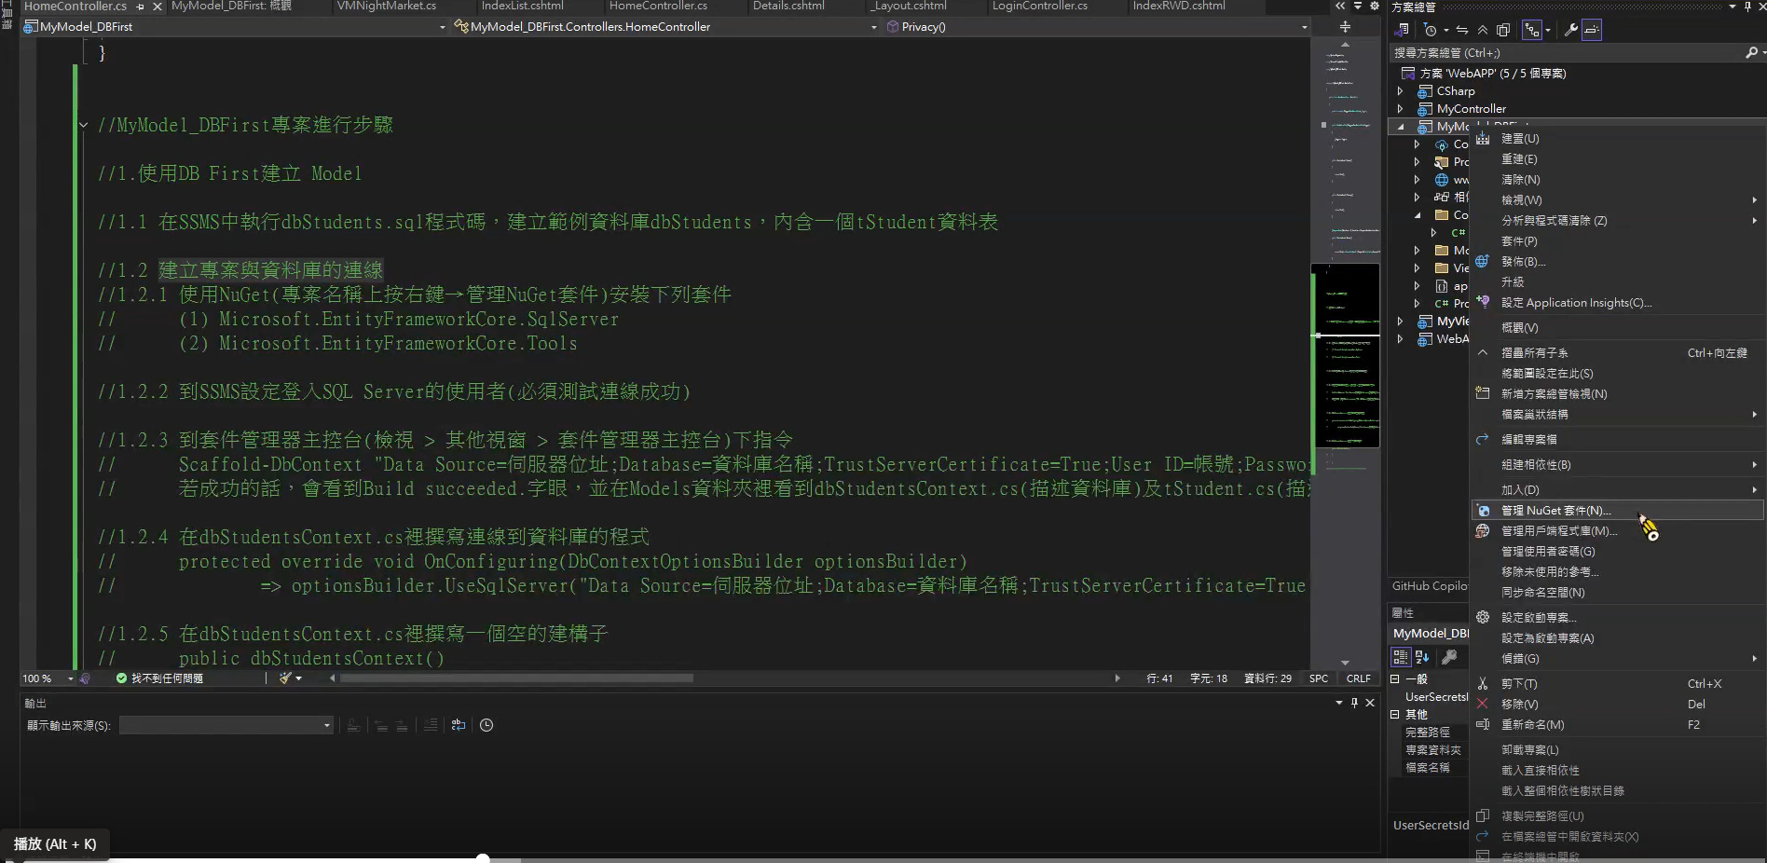
1.2.1 在MyModel_DBFirst專案上選擇管理NuGet套件， 然後安裝EntityFrameworkCore.SqlServer和.Tool

Slide 7
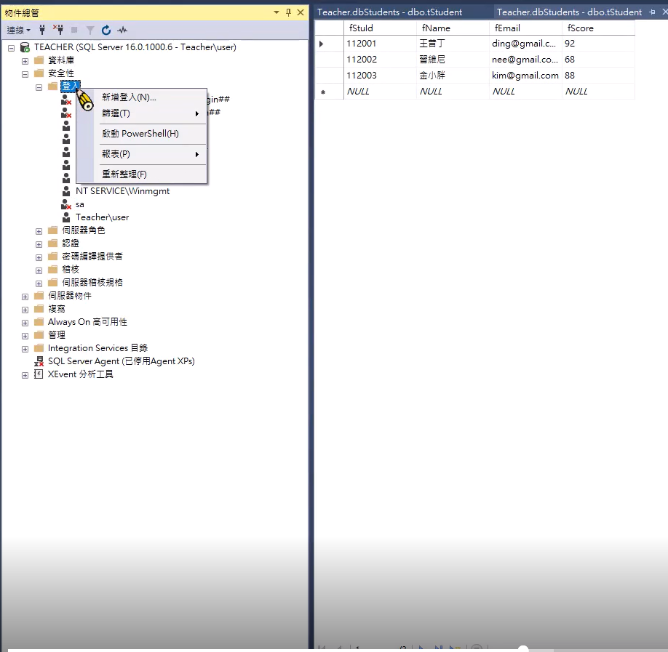
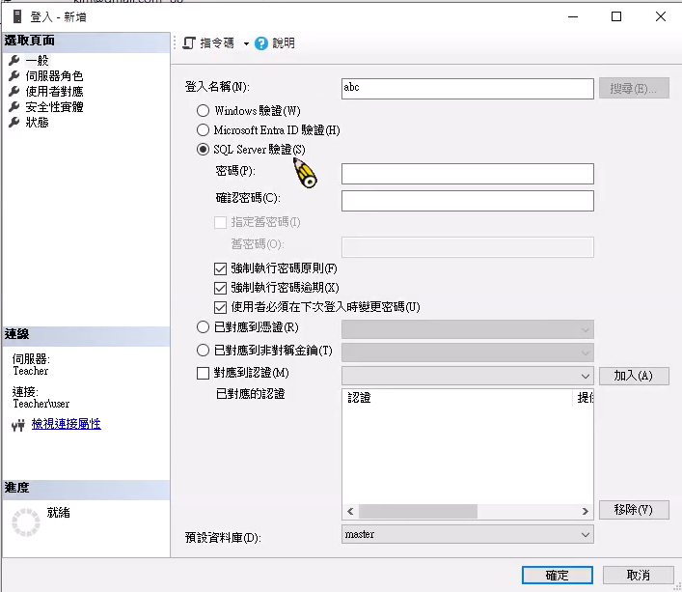
1.2.2 選擇安全性>登入>新增登入>一般→輸入帳號與密碼 點選SQL Server驗證，取消密碼原則
此為帳號與密碼
取消

Slide 8
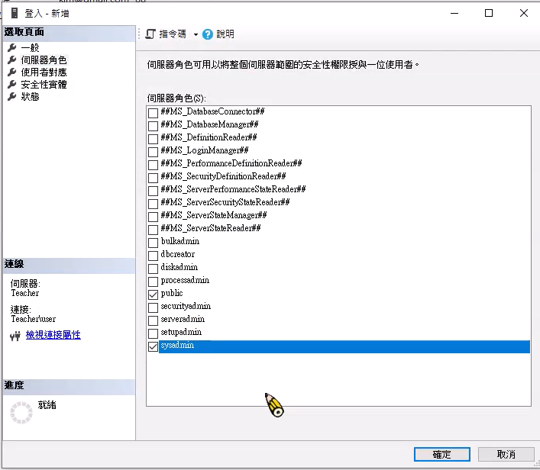
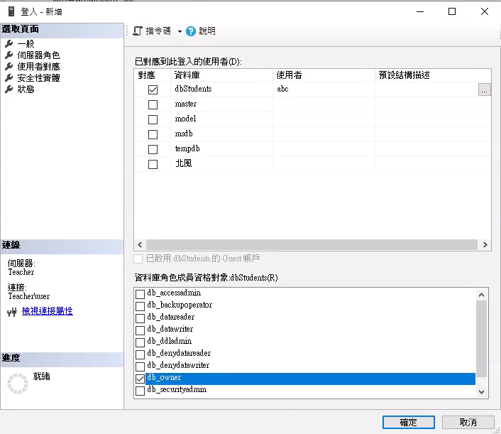
>伺服器角色→勾選sysadmin >使用者對應→勾選dbStudents和db_owner
這是資料庫名稱

Slide 9
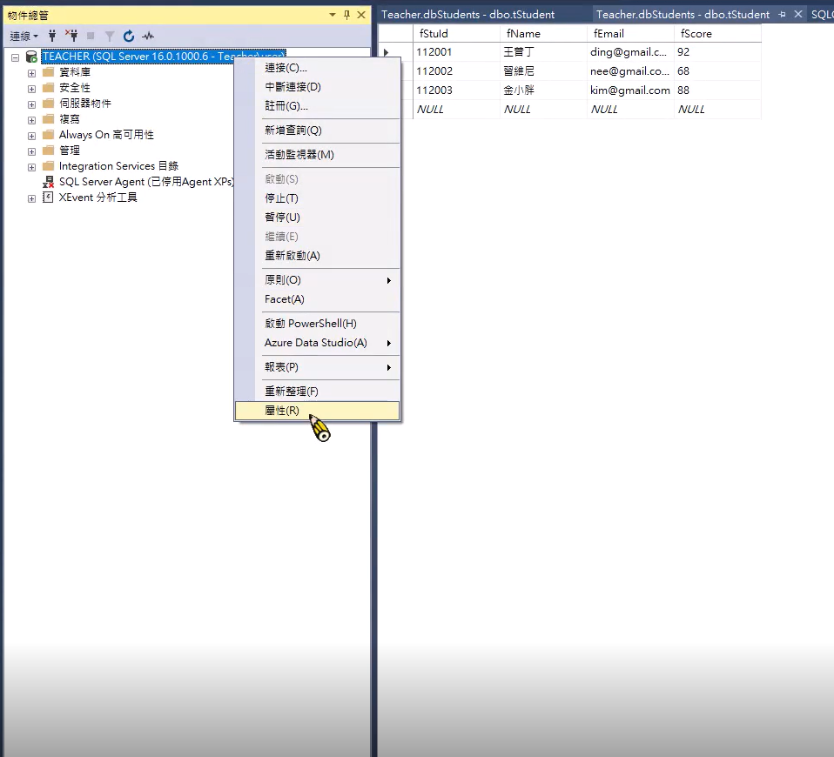
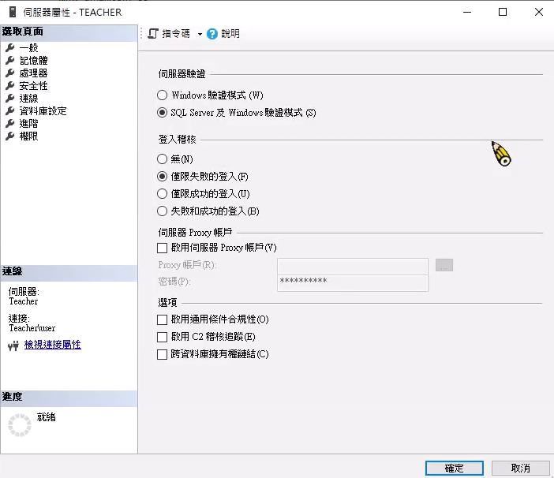
完成後點伺服器右鍵>屬性>安全性→點選SQL Server及Windows驗證模式

Slide 10
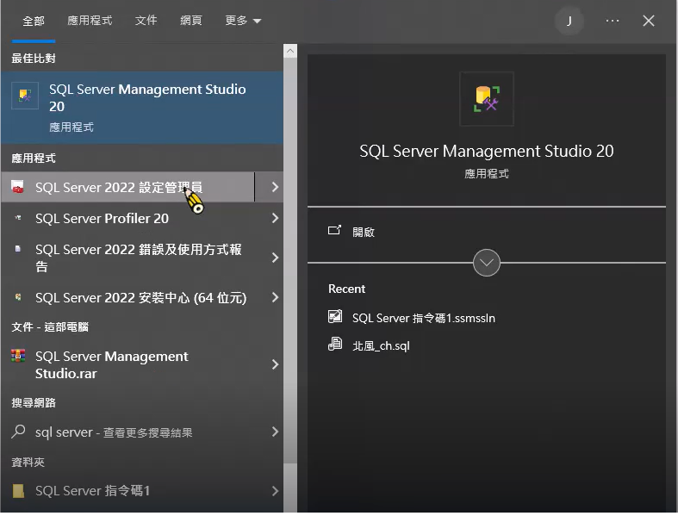
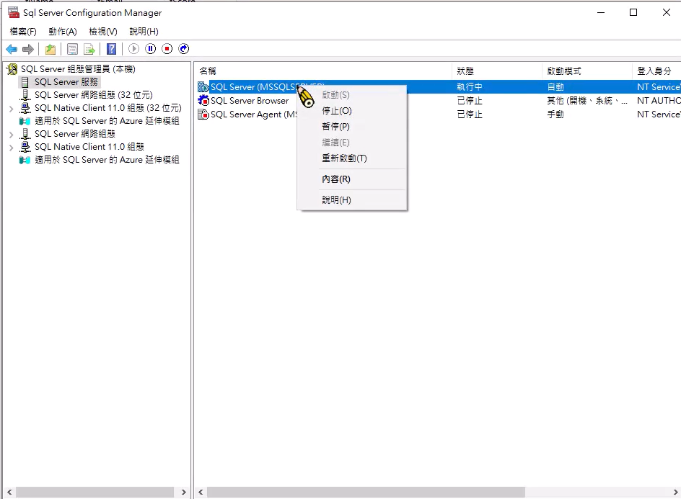
然後開啟SQL Server 2022設定管理員 >SQL Server服務>SQL Server右鍵重新啟動

Slide 11
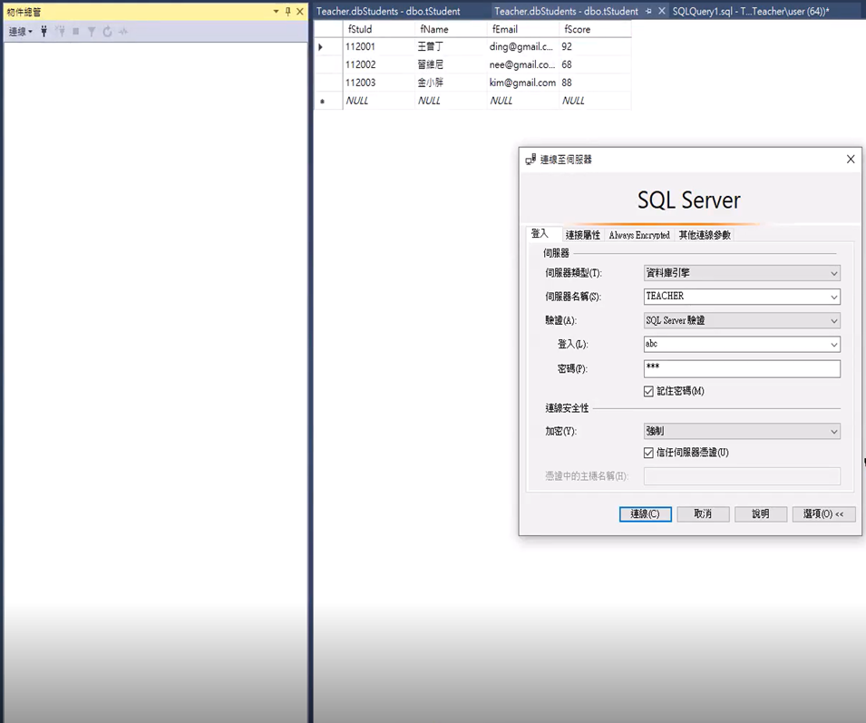
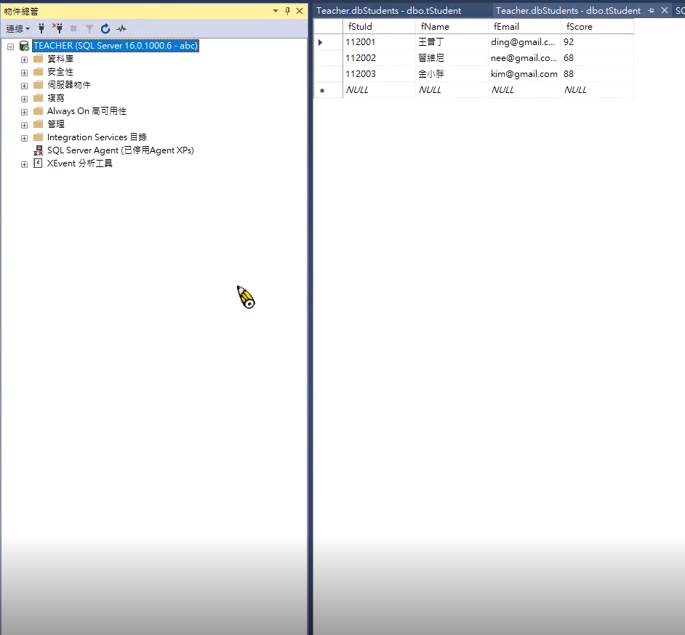
伺服器斷線後重新連線，選擇SQL Server驗證，選項>勾選信任伺服器驗證 伺服器旁出現帳號即連線成功
這是伺服器位址
輸入帳號
與密碼

Slide 12
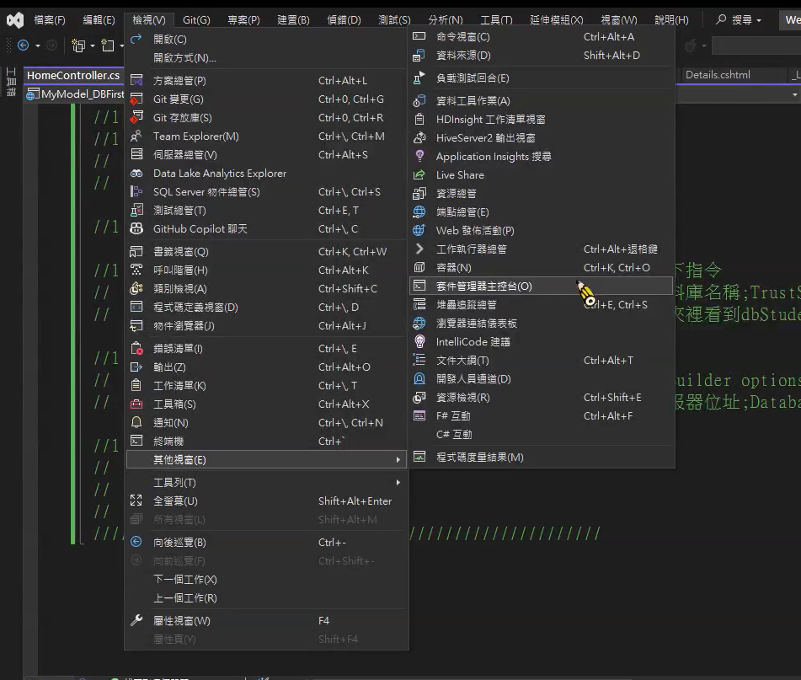
1.2.3 檢視>其他視窗>套件管理器主控台

Slide 13
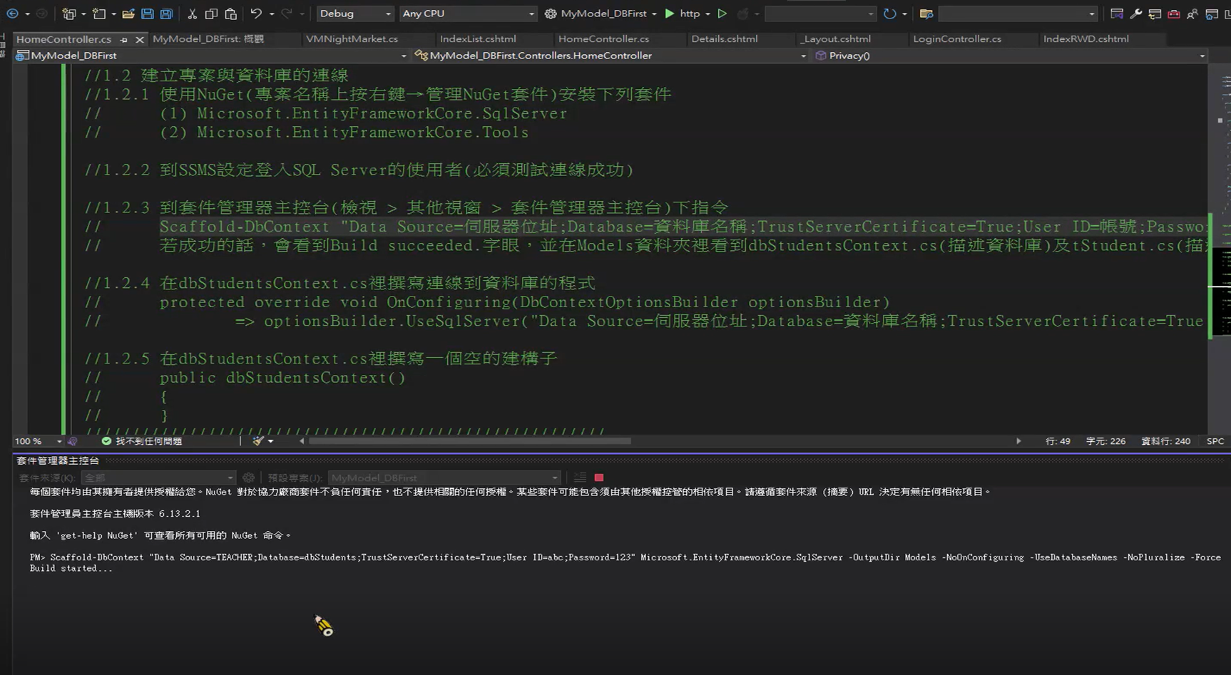
上下都要選擇MyModel_DBFirst專案，在PM>貼上執行: Scaffold-DbContext "Data Source=伺服器位址;Database=資料庫名稱;TrustServerCertificate=True;User ID=帳號;Password=密碼" Microsoft.EntityFrameworkCore.SqlServer -OutputDir Models -NoOnConfiguring -UseDatabaseNames -NoPluralize -Force (Models資料夾會新增dbStudentsContext和tStudents即為成功)

Slide 14
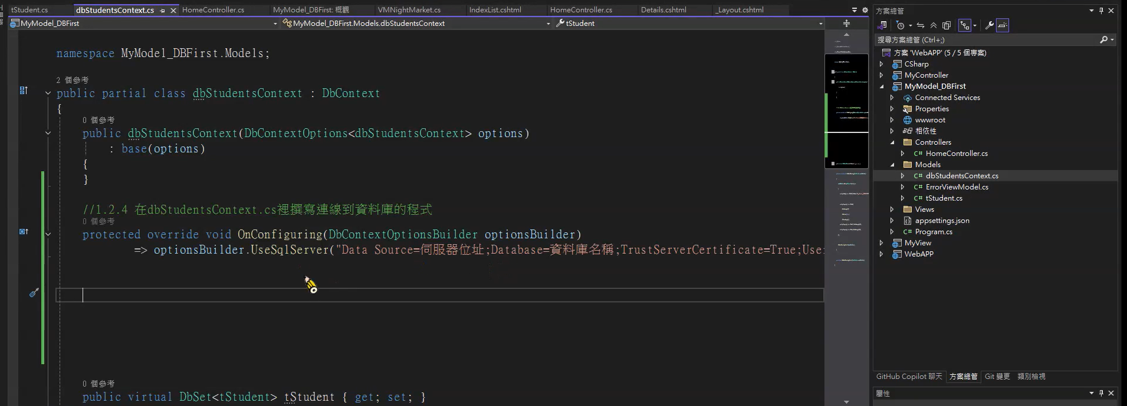
1.2.4在dbstudentsContext.cs加上: protected override void OnConfiguring(DbContextOptionsBuilder optionsBuilder) => optionsBuilder.UseSqlServer("Data Source=伺服器位址;Database=資料庫名稱;TrustServerCertificate=True;User ID=帳號;Password=密碼");

Slide 15
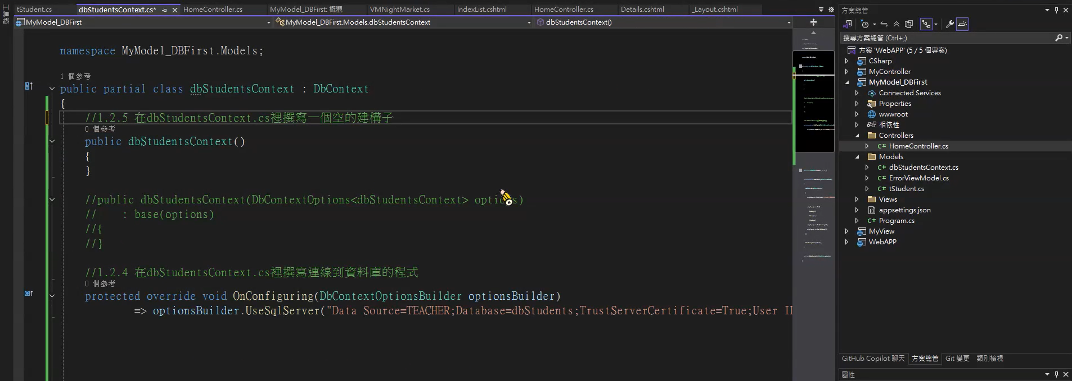
1.2.5 在dbStudentsContext.cs裡撰寫一個空的建構子，且把原來的註解掉 public dbStudentsContext() { }
註解掉

Slide 16
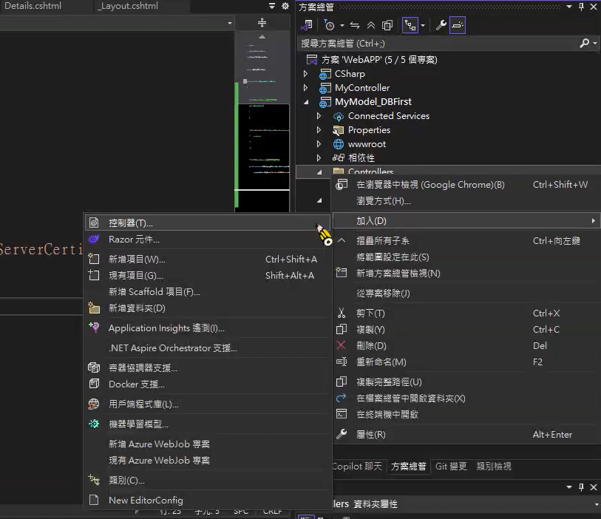
2.1.1DBF專案右鍵重建後，選Controllers>加入>控制器

Slide 17
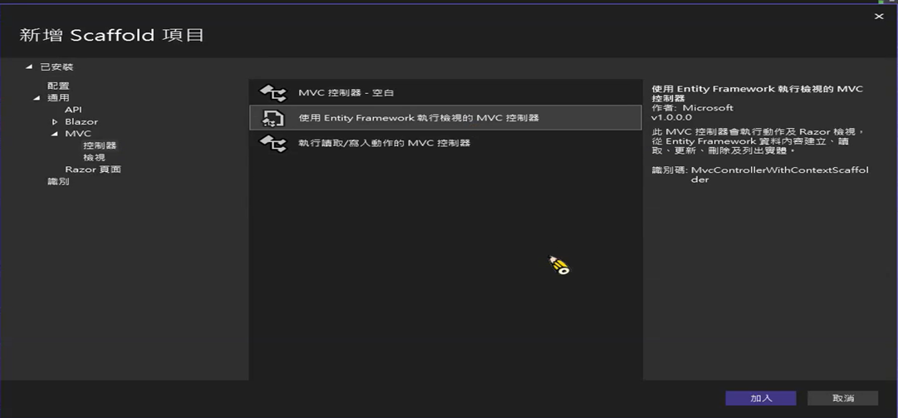
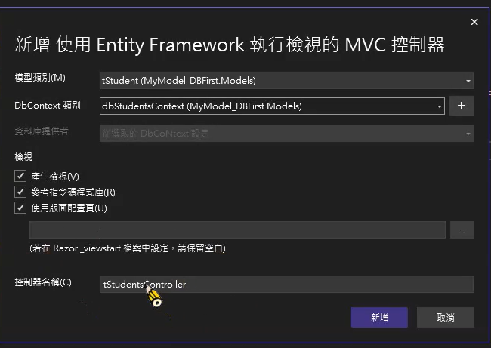
2.1.2選擇使用Entity Framework MVC控制器 類別選擇tStudents和dbStudentsContext

Slide 18
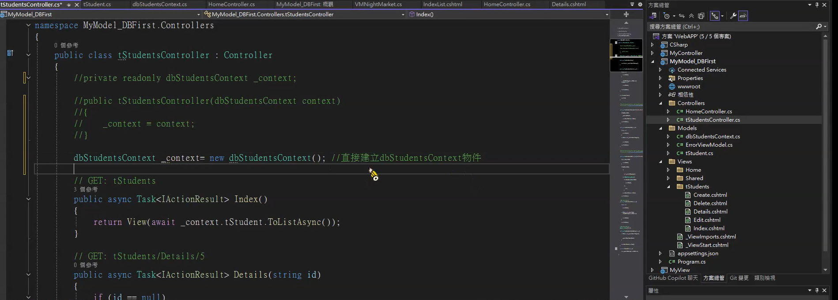
2.2完成後會出現tStudentsController和tStudents資料夾。 在tStudentsController中把原來的註解掉，加上: dbStudentsContext _context = new dbStudentsContext();
註解掉
加上

Slide 19
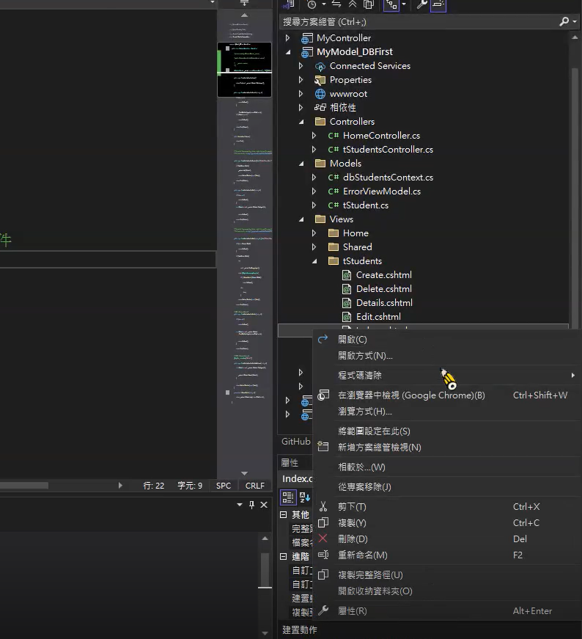
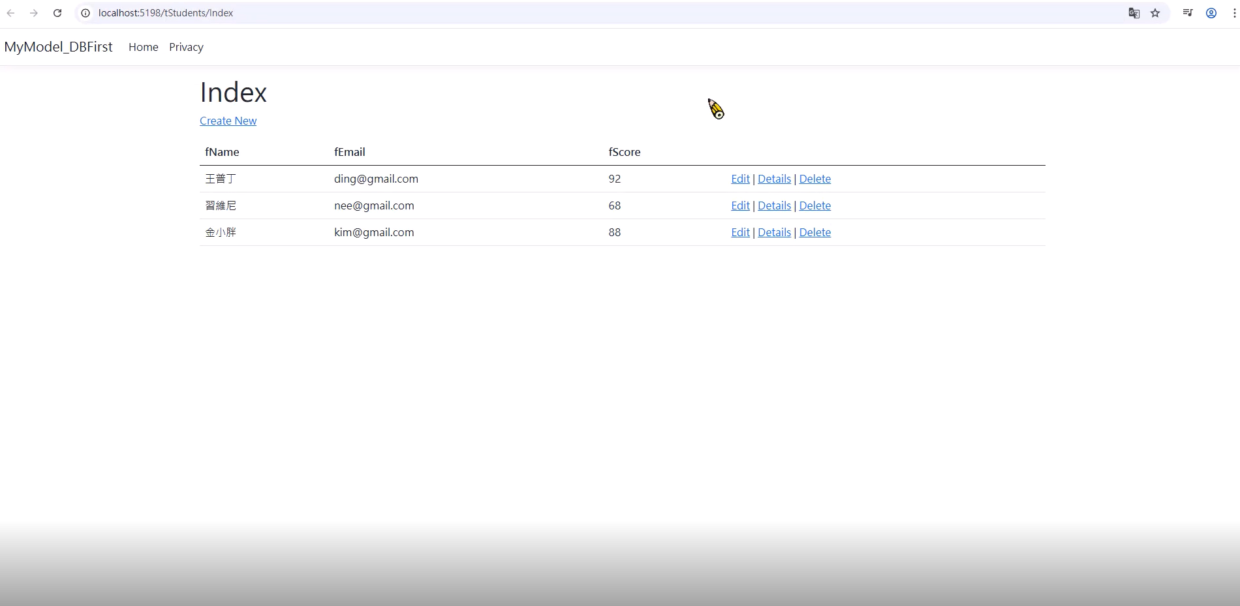
2.3在Index.cshtml右鍵執行在瀏覽器中檢視，出現下列畫面即為成功

